Slide 1
Information to consumers – the Swedish example
EU-commission workshop November 8, 2017
Highly Efficient Heating and Cooling Solutions for Residential Buildings
Carin Råberger
Environmental Engineer
Resource-efficient buildings
Energy Efficiency Departement
Notes:
Around 70% of the EU population lives in privately owned residential buildings. Owners often do not undertake cost-efficient renovations because they lack awareness of the benefits, lack advice on the technical possibilities, face split incentives (for instance in multi-apartment buildings) and have financing constraints.
The Horizon 2020 research and innovation programme will allocate EUR 2.5 billion for energy efficiency and EUR 1.85 billion for renewable energy.
Heating and cooling equipment
Almost half of the EU's buildings have individual boilers installed before 1992, with efficiency of 60% or less. 22% of individual gas boilers, 34% of direct electric heaters, 47% of oil boilers and 58% of coal boilers are older than their technical lifetime.

Slide 2
Presentation content
The Swedish Energy Agency
Background figures – Swedish terms
Municipal energy and climate consulting – energy advise
Contributions solar cells
The Energy-Efficiency Initiative– webbased education program
Heat pumps in Sweden
Energy labeling – campaign 20 years
Hello Consumer! – www.hallåkonsument.se

Slide 3
About the Swedish Energy Agency
National authority for energy policy issues
Sorts under Ministry of the Environment and Energy
Government funded
About 390 employees, headoffice in Eskilstuna
Different departments: Analysis, Research and innovation, Energy efficiency, Renewable energy, Climate issues and Test Lab
Several energy efficiency programs towards SME are run through The European regional development fund

Slide 4

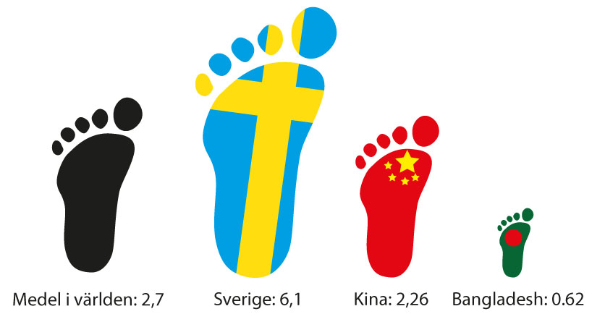
Ecological footprints – Swedish lifestyle
Energy Efficiency is a part of a sustainable society
Average 2,7
Sweden 6,1
China 2,26
Bangladesh 0,62
Notes:
high standard of living

Slide 5
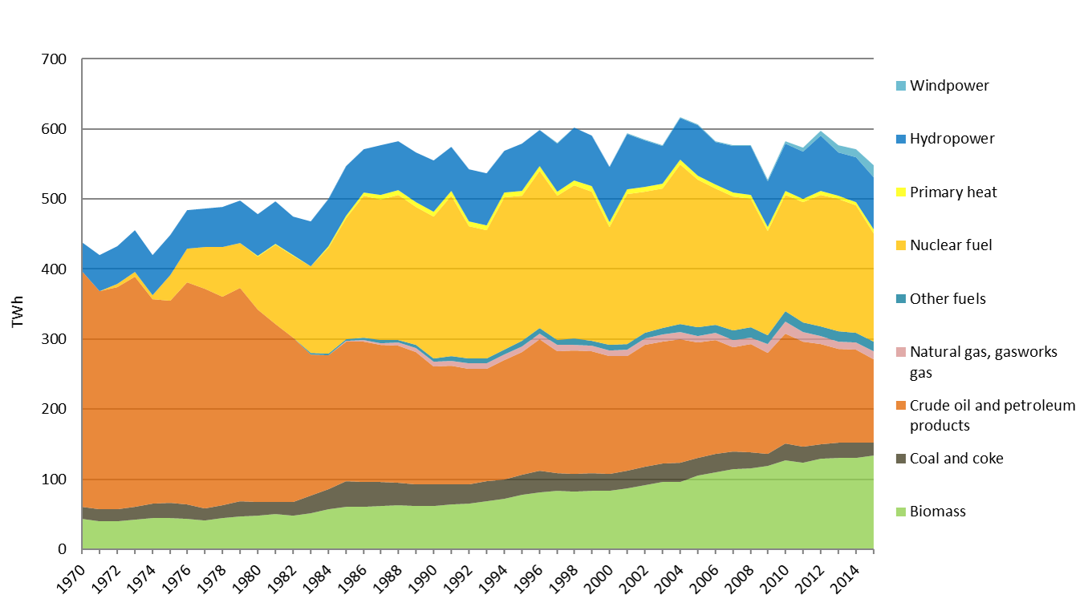
Energy supply by energy commodity in Sweden, 1970–2015, TWh

Slide 6
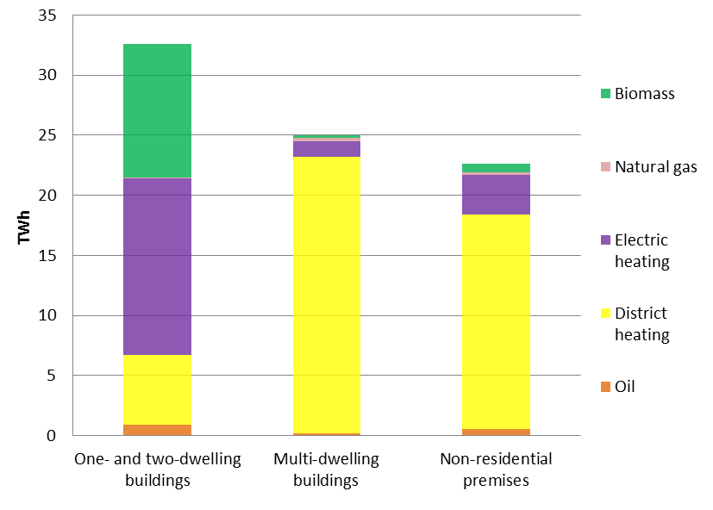
Energy use for heating and hot water in dwellings and
non-residential premises in 2013, TWh
Source: Swedish Energy Agency and Statistics Sweden. Energy statistics for dwellings and non-residential premises.
.

Slide 7
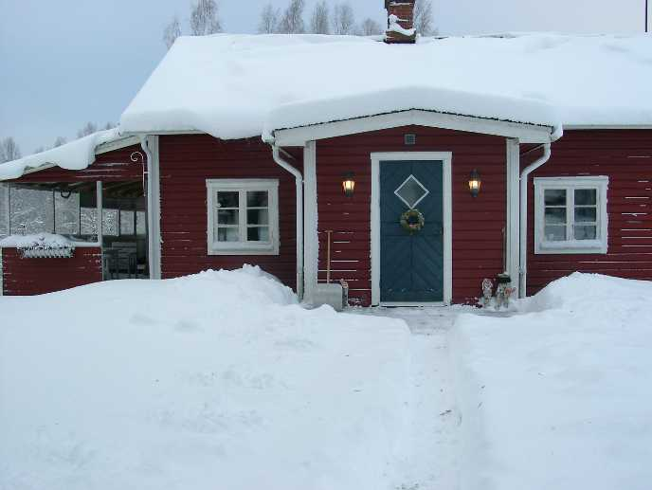
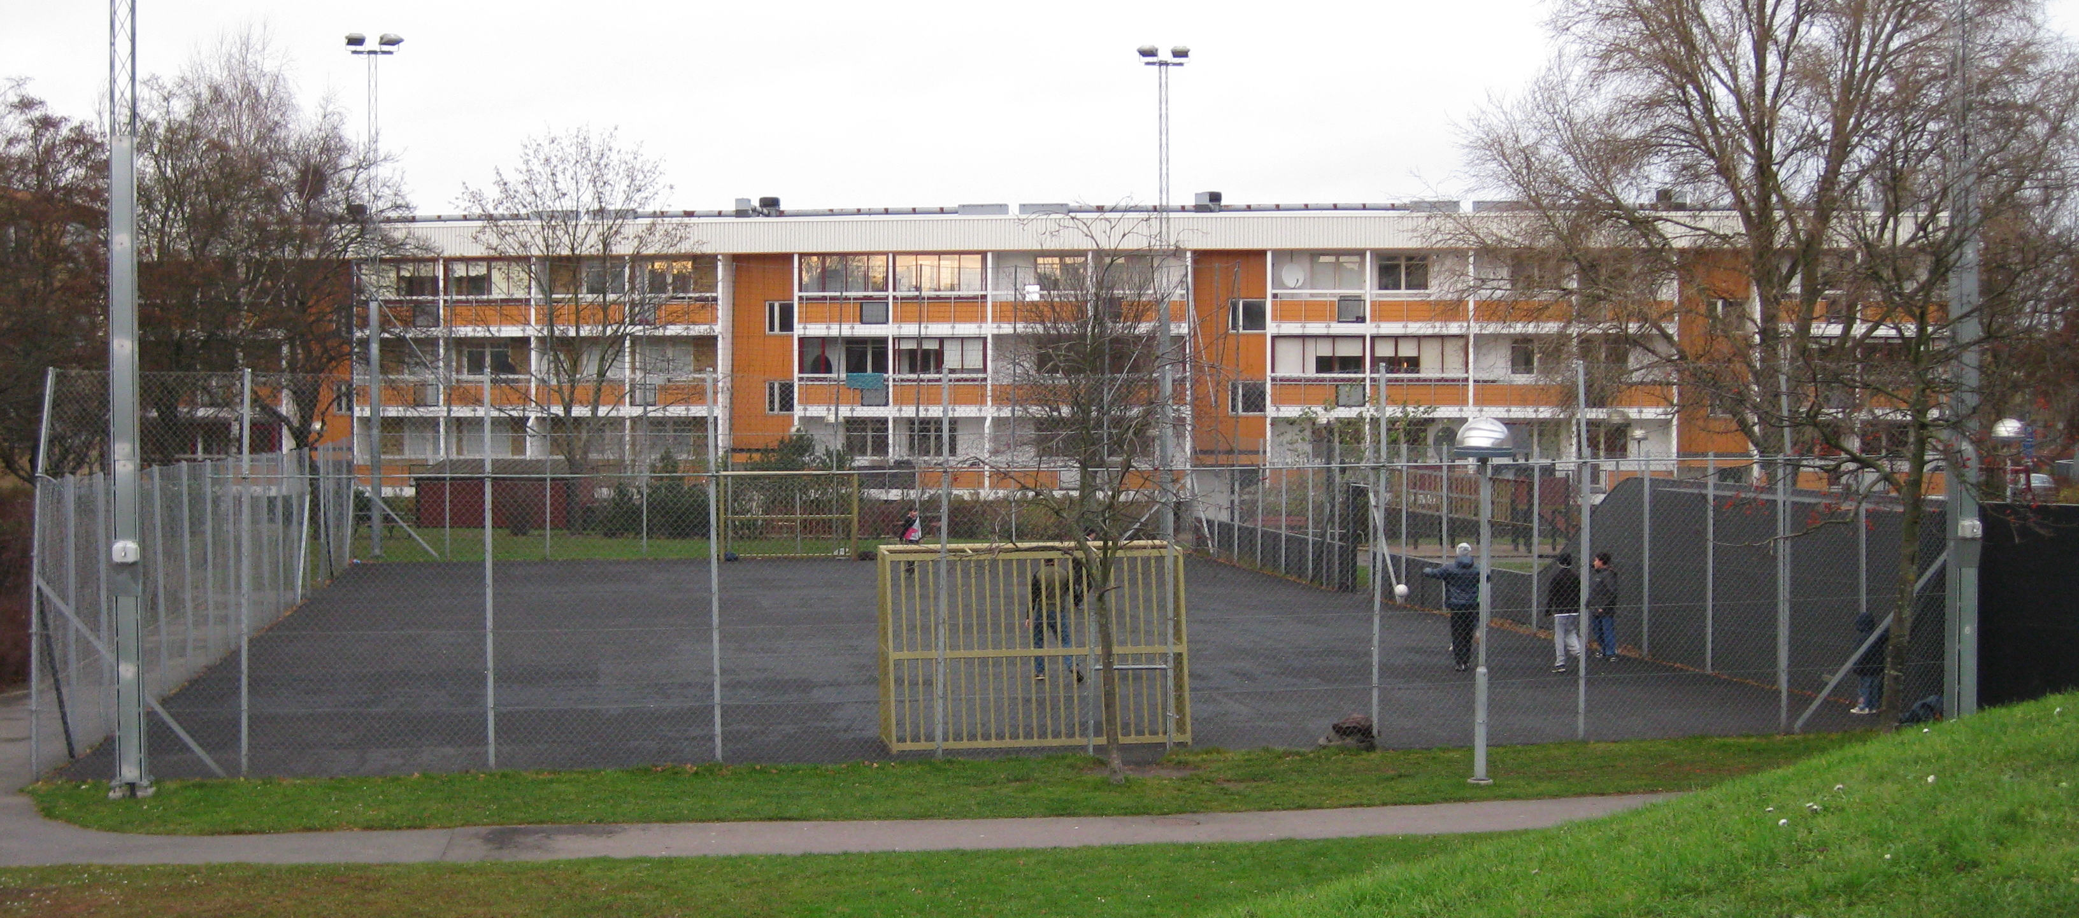
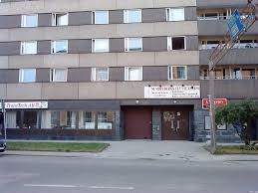
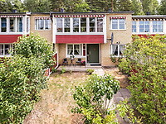
Housing stock in Sweden

Slide 8
Housing stock in Sweden
Heated residential and local area in 2011 distributed by construction year and building categories.
Construction year
Singelhouses
Apartments
Local and special buildings

Slide 9
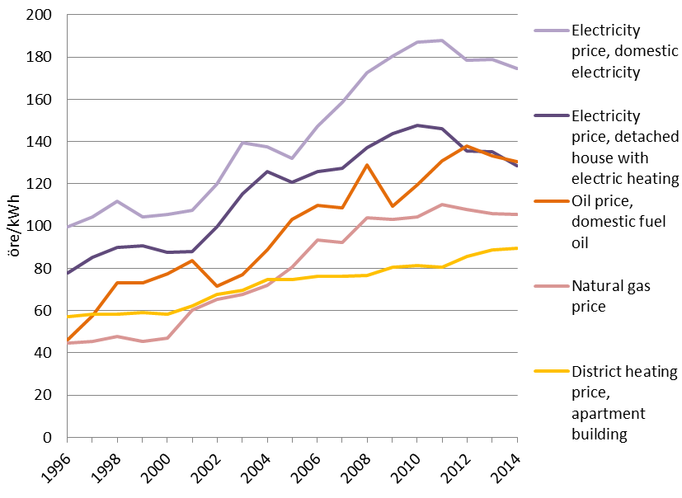
Energy prices for the residential and services sector,
1996–2014, real (2014) öre/kWh
Source: Swedish Energy Agency, Statistics Sweden, Swedish Petroleum & Biofuels Institute.

Slide 10




Classification of buildings - building regulations
Multi-dwelling buildings
BBR
BBR
BBR
BBR
B
B
B
B
A
A
A
A
Notes:
Exempelvis nya flerbostadshus som byggs här (ge exempel på ort), klimatzon X, ska ha specifik energianvändning minst Y kWh/m2 år för att räknas som lågenergibyggnad enligt klass A.
Uppvärmning+varmvatten+fastighetsel = specifik energianvändning (ej hushållsel som belysning, hushållsapparater m.m.)
Example Nortern Sweden

Slide 11
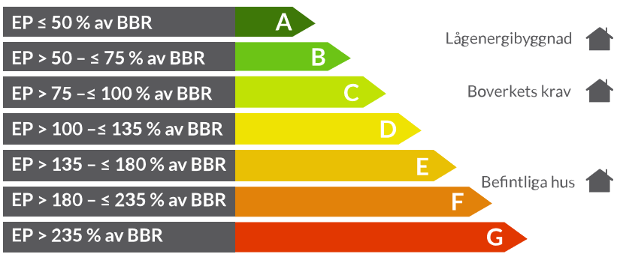
Classification of buildings
Low energy buildings
Building regulation level
Existing buildings
Notes:
Energiklassning används för energimärkning av byggnader vid energideklarering enligt Boverkets byggregler (BBR) och infördes i deklarationerna 1 januari 2014.
Energiklassning beskriver en byggnads energianvändning på en skala med sju energiklasser från A till G. Energiklass A står för en byggnad med låg energianvändning och G för en byggnad med hög energianvändning. En byggnad som har en energianvändning som motsvarar det krav som ställs på ett nybyggt hus idag (gällande BBR krav) får klass C. Både energiklass A och B betraktas motsvara till en lågenergibyggnad. Klass A är 50 % bättre än gällande BBR krav och klass B är 25 % än gällande krav.
Befintliga beståndet ligger idag ungefär på klass E och F.

Slide 12


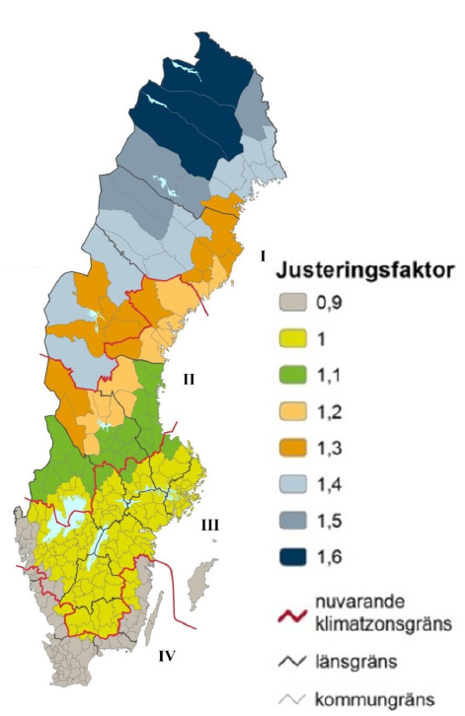


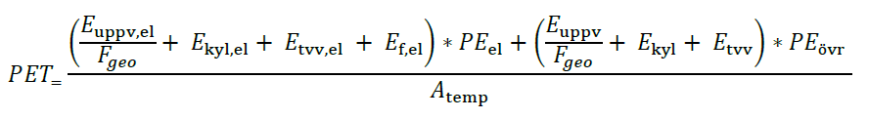
Suggestion - nearly-zero energy buildings
Requirements for specific energy use
(kWh/m² A_{temp})
Primärenergital (PET) [kWh/m2 Atemp*år] | 2017 | 2021
Single houses | 90 | 90
Apartement buildings | 85 | 90
Facilities | 80 | 80
1,6
1,0
0,9 – 1,6
(2,5)
(1,0)
Notes:
Primärenergital PET (kWh/m2år)
Kategorin elvärmda byggnader försvinner
Euppv,el, Ekyl,el, Etvv,el, Ef,el, Euppv, Ekyl, Etvv Levererad köpt energi
Energi till uppvärmning, komfortkyla, varmvatten och fastighet uppdelat i elenergi och övrig energi (kWh)
Fgeo Geografisk justeringsfaktor (-)
PEel Primärenergifaktor för el (-)
PEövr Primärenergifaktor för övrig energi (-)
Atemp Tempererad area (m2)
Energikraven oförändrade 2017 i så stor utsträckning som möjligt. Allmän skärpning 2021.
Byggnadens energianvändning (definition i BBRremiss) - Den energi som vid normalt brukande under ett normalår behöver levereras till en byggnad (oftast benämnd köpt energi) för uppvärmning (Euppv), komfortkyla (Ekyl), tappvarmvatten (Etvv) och byggnadens fastighetsenergi (Ef). Om golvvärme, handdukstork eller annan apparat för uppvärmning installeras, inräknas även dess energianvändning. Energi från sol, vind, mark, luft eller vatten som alstras på byggnaden eller tomten och används till byggnadens uppvärmning, Komfortkyla, varmvatten och fastighetsenergi räknas inte med i byggnadens energianvändning.

Slide 13
Barriers to energy efficiency (1)
Behaviour
    e.g., selecting a higher indoor temperature
Split-incentives
    e.g., landlord does not pay for the energy costs
Economics
    e.g., high investment costs, vacancy rates
Ineffective markets
    e.g., hesitency to invest in new technologies
Notes:
Economics: Long pay-back times
Ineffective markets: Not receiving revenues for energy efficiency, waiting for others to take the first steps for new technologies

Slide 14
Barriers to energy efficiency (2)
Knowledge
    e.g., purchasers lack knowledge
Methods
    e.g., pay-back calculation methods
Conflicting targets
    e.g., historic preservation and energy efficiency
Organisation
    e.g., weak interest in energy issues
Notes:
Knowledge: energy use is not visible, previous experiences are not transferred in a good way, lack of research and development
Methods: Strict profit expectations, the use of pay-off instead of internal rate of revenue, not taking into account the energy development
Conflicting targets: energy efficiency vs. indoor comfort, energy efficiency vs. Vacancy
Organisation: high emphasis on profits, different departments are involved in energy efficiency

Slide 15
Barriers to energy efficiency (3)
Energy price-setting
    e.g., tariff construction
Regulation
    e.g., rental buildings are not entitled to ROT
Statistics
    e.g., several organisations report energy statistics
Transactional costs
    e.g., lack of time and resources to search for information
Notes:
Energy price-setting: uncertainty regarding dh prices
Regulation: Building regulations are not ambitious enough, rental price setting does not take energy efficiency into account
Statistics: how the costs are divided between different costs for energy efficiency

Slide 16

Consumer perspective
Energy-efficient heating and cooling?
I´m not that interested – I just want a comfortable home at a reasonable price
In other words:
About 21 º C
Healty air (ventilation)

Slide 17
Challenges consumer contacts
– energy efficient buildings
Awareness
Financial solutions
Technical development
Behaviour and motivation
Knowledge and confidence
The building is somebodys home
Lack of time/interest to participate in education programs

Slide 18
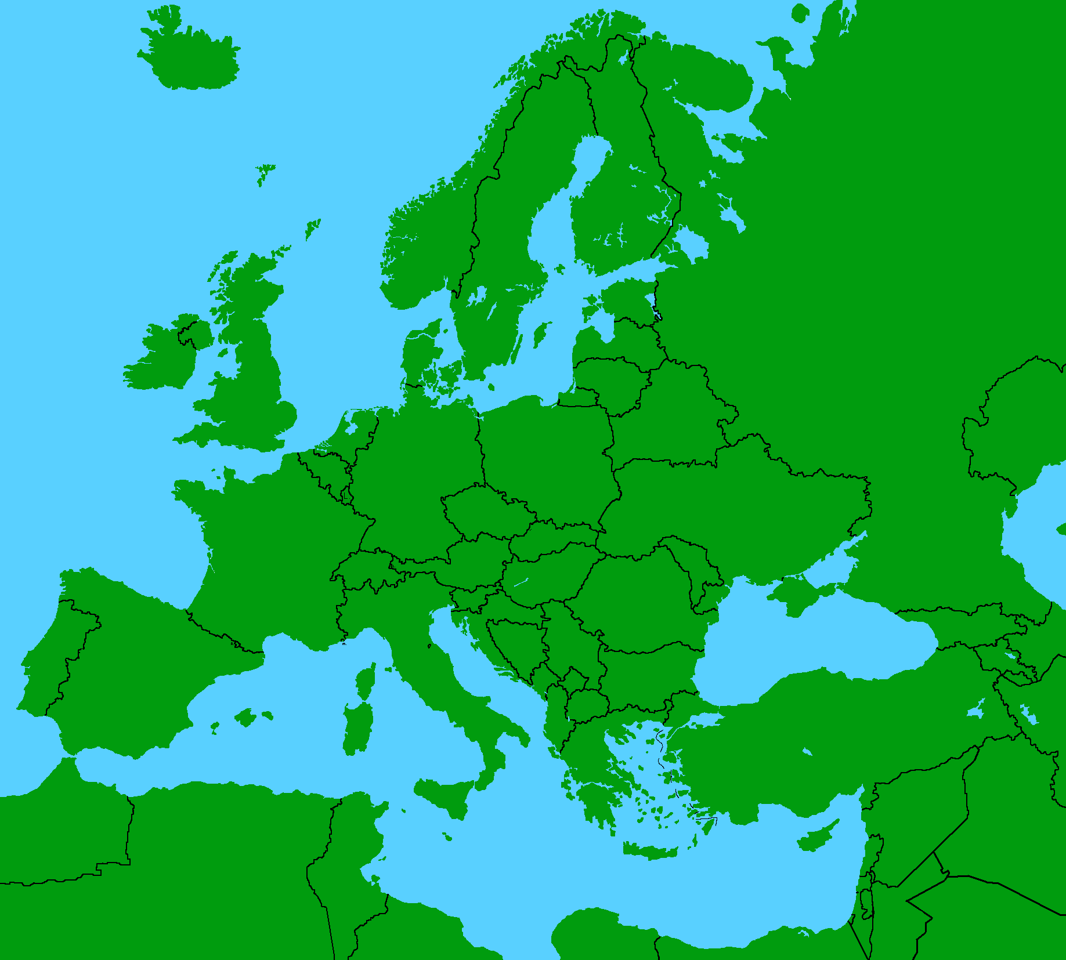
Municipal energy and climate advise
Swedish Energy Agency, Eskilstuna
Energy and climate advisors (ECA) in 284 of 290 municipalities (since 1998)
Target groups: Households, organisations and companies (SME)
Advisors should deliver impartial energy advice of local and regional basis, commercially independent and free of charge
Education provided by Swedish energy agency
Notes:
Rådgivningen är en kostnadsfri och kommersiellt oberoende tjänst som riktar sig till hushåll, företag, bostadsrättsföreningar och organisationer. Rådgivning kan ske via telefon, e-post eller personligt besök

Slide 19
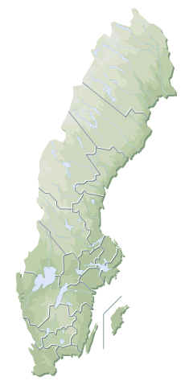
Regional Energy Offices in Sweden
nodes for for municipal energy and climate consultancy
All energy and climate advisors are organised in a network of 15 regional energy agencies
Both the regional energy agencies and the local energy and climate advisors partly financed by the Swedish energy agency
National funding for ECA about 12,5 Million Euro yearly 2018 - 2020
Part in EnergyPerformanceBuildingDirective
Notes:
Sverigekartan, EK´nas täckningsområde:
Det finns idag 15 regionala energikontor i Sverige som har lokalt och regionalt mandat att verka i alla kommuner i alla län.
Drygt 100 anställda
Kompetens: Inom alla förnybara energikällor, effektivisering, effektivare energianvändning, byggande, byggnader, transporter, fordon, resor och mobility management, bränslen, hållbarhet, miljö och klimat, beteende, kommunikation, EU, statsvetenskap, innovation och utveckling, projektledning och ekonomi.

Slide 20
Framework of the local energy and climate advisors
75 % of the municipalities are organized in cooperation with communes nearby
New regulation from 2016 to develop the consulting with better common methods to obtain higher and more consistent quality
At least 50 % of advisors engagement must represent work related to this errand

Slide 21

What can consumers get help with from the advisors regarding buildings?
Direct contact with a advisors by visit, phone or email
Together study quotes from suppliers of for example heat pumps
Energy advice in connection with the construction of small houses
Advice on behavior at home; lighting, domestic appliances, use of hot water
Energy advice to consumers in tenant-owner associations (apartments)
Advice on additional insulation
Information about contributions for solar cells
Awareness and motivation

Slide 22

Contributions for solar cells
State aid for the installation of solar cells
The support is aimed at all types of actors such as companies, public organizations and individuals
The government has allocated funding for support for solar cells with the purpose of contributing to the conversion of the energy system and to business development
The Swedish Energy Agency is responsible for the support. The County Administrative Board handles the applications. The support can be sought through the Boverket e-service
Notes:
Contriubution = bidrag.

Slide 23
Contribution distributed to large companies, other companies or private individuals
The aid intensity is max. 30 % to companies and no more than 20 % to others, such as private individuals
The table shows cases granted from 1/7 2009 and until 30/9 2017
 | Number of support | Amount in Euro, ca
Large companies | 428 | 17 150 000
Other companies | 2 958 | 58 290 000
Individual consumer | 5 447 | 30 831 000
Total | 8 833 | 106 270 000

Slide 24


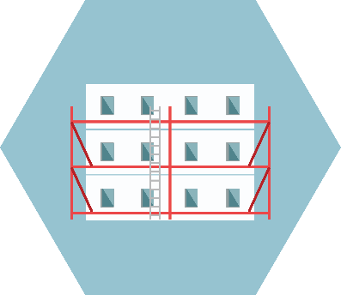






The Energy-Efficiency Initiative (Energilyftet)
An interactive web-based education program for low energy buildings
Notes:
Energilyftet är I grunden en webbaserad utbildning som den deltagande genomför helt I sin egen takt. Energilyftet togs fram I samarbete med marknaden och ett starkt önskemål från dem var att utbildning kring nära-nollenergibyggnader skulle vara I form av e-learning, då manga anser sig inte ha tid att gå på utbildningar. Energilyftet är en rekommenderad utbildning för alla energi- och klimatrådgivare.
Senare I presentationen kommer jag att visa själva webbverktyget.

Slide 25
Government mandate
Concerning nearly-zero energy buildings in cooperation with ”Boverket” (Swedish agency for building and planning)
EPBD – Energy Performance of Buildings Directive (EU 2010)
Measurement and demonstration of new low-energy buildings
Skills enhancing efforts (education program) for nearly-zero energy buildings
Notes:
Energimyndigheten har fått ett väldigt tydligt uppdrag att förbereda inför kommande krav på nära-nollenergibyggnader. Enligt EU direktivet ska från och med 2021 alla nya byggnader vara nära-nollenergibyggnader. Boverket förbereder just nya lag som definierar vad som menas med nära-nollenergibyggnader i Sverige. Under 2016 förändras Boverkets byggregler (BBR) och nivåerna för energihushållning skärps. Det innebär att alla nya byggnader måste ha mycket låg energianvändning och energianvändningen i befintliga byggnader måste sänkas drastiskt. Alla i byggbranschen måste bli medvetna om energimålen och få förståelse för hur deras arbete påverkar byggnaders energiprestanda.
Vad är Kontrollstation 2015?
Kontrollstation 2015 är ett regeringsuppdrag som genomförs för att säkra visionen om att Sverige år 2050 ska ha en hållbar och resurseffektiv energiförsörjning och inga nettoutsläpp av växthusgaser till atmosfären.
Eftersom nivån på vad är en nära-nollenergibyggnad är fortfarande inte fastställts av Byggreglerna kallar vi detta just nu lågenergibyggnader.
I Energimyndighetens uppdraget inom lågenergibyggnader ingår mätningar och demonstration av nya lågenergibyggnader, men även omfattande kunskaps- och kompetenshöjande insatser för att öka kompetensen om hur man bygger lågenergibyggnader. Energimyndighetens utredningar har identifierat att kunskapsbrist är ett hinder för att man ska våga satsa på lågenergibyggnader och det är därför EM står bakom hela satsningen. Energimyndighetens kunskapshöjande insatser kommer syfta till vidareutbildning av nyckelaktörer i byggbranschen.

Slide 26

This is the Energy Efficiency Initiative
- an interactive web-based education for low-energy buildings
Clients, engineers, architects, construction project managers, technical managers, energy- and climate advisors
Target groups
The Energy Efficiency Initiative raises your basic competence in low energy buildings. You also get an insight into other roles than your own in the construction process.
Notes:
Energilyftet är en grundutbildning inom lågenergibyggnader. Alla i byggbranschen måste bli medvetna om energimålen och få förståelse för hur deras arbete påverkar byggnaders energiprestanda men också få en inblick i andra roller än sin egen. Energilyftet visar på hur god planering och helhetssyn i byggprocessen leder till byggnader med låg energianvändning. Tonvikten på utbildningen är helhetstänkande, sunda hus och resurseffektivitet.

Slide 27
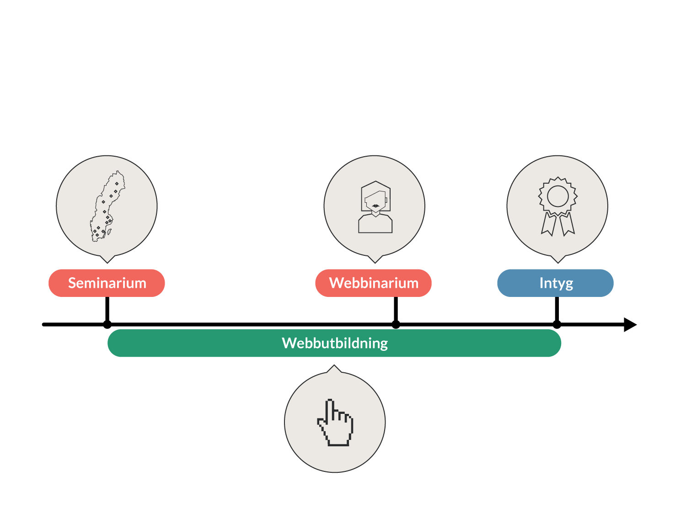
Education program The Energy Efficiency Initiative
Certificate
Web-based interactive cours
1-2 days
The education is free of charge
Notes:
Energilyftet är en kostnadsfri utbildning som innehåller två viktiga delar. Man börjar med ett inledande seminarium, som idag.”teacher-led seminars” Seminarier kommer att hållas runt om hela landet år 2016 och även 2017. I år kommer vi att hålla seminarier på fyrtiotal platser. Seminariet är en halvdags evenemang som samlar olika yrkesgrupper. Syftet är att diskutera varför vi ska bygga lågenergibyggnader och dela erfarenheter och skapa diskussion om lågenergibyggande. Seminariet avslutas med ett studiebesök vid en lågenergibyggnad på aktuell ort.
Seminariet ger också introduktion till webbaserade utbildningen. Webbutbildningen innehåller 10 olika temablock som har tagits fram utifrån behovsanalysen som Energimyndigheten gjorde på början av projektet. Vad är det som man måste veta för att komma igång med lågenergibyggandet? Varje temablock innehåller en eller flera moduler som tar ca 20 minuter upp till en timme att gå genom. Totalt beräknar vi att webbutbildningen tar ca 1 till 3 dagar att genomföra beroende på vad man har för förkunskaper.
När man har kommit igång med webbutbildningen kan man också anmäla sig och delta på ett webbinarium där man kan ställa specifika frågor till våra ämnesexperter om man har fastnat någonstans i utbildningen eller om man vill diskutera med andra deltagare.
Varje modul i webbutbildningen avslutas med ett litet kunskapstest med 5 frågor och när man har svarat rätt på alla frågor i varje modul då får man en kursintyg som bevisar de nya kunskaperna.
Även om Energilyftet är i grund och botten en webbaserad utbildning då rekommenderar vi att, men börjar utbildningen med att delta på ett seminarium.

Slide 28

Ten training parts
1
Environmental objectives and driving forces
What is a low-energy building?
Why do we build low-energy buildings?
2
System boundaries
What system limits are available and how are they used?
3
Roles and responsibilities in the construction process
How can overall vision and quality assurance be created in the construction process?
4
Economic bases for low-energy buildings
Different economic methods
New construction and remodeling
Real Estate Valuation
5
Planning of low-energy buildings
Building energy balance
Planning of new buildings
Energy Renovation
Energy Simulation
Notes:
Den webbaserade utbildningen innehåller 10 olika temablock. Följande teman finns med:
1) Miljömål och drivkrafter: Vad är en lågenergibyggnad? Varför bygger vi lågenergibyggnader?
2) Systemgränser: Vilka systemgränser finns och hur används de?
3) Roller och ansvar i byggprocessen. Hur kan helhetssyn och kvalitetssäkring skapas i byggprocessen?
4) Ekonomiska grunder för lågenergibyggnader. Vilka är de mest vanligaste ekonomiska metoder som kan användas? Beräkningsexempel vid nybyggnad och ombyggnad. Hur påverkas fastighetsvärde med lägre energiprestanda?
5) Planering av lågenergibyggnader. Här pratas allmänt om byggnadens energibalans och vad är viktigt att tänka på vid planering av nya byggnader samt vid energieffektivisering av befintliga byggnader? Vad ska man tänka på vid energisimuleringar?

Slide 29

Ten training parts
6
Moisture theory
How can we minimize the risk of moisture damage?
7
Examples of technology and good examples of low-energy buildings
New technology solutions
Good examples
8
Examples of working methods for energy efficiency
BELOK Total Methodology
BeBo method
9
Measurement and monitoring of energy performance
Follow-up of energy performance and energy-efficient management
10
User Impact
How can users be involved?
Notes:
6) Fuktteori. Hur kan vi minimera risken för fuktskador?
7) Exempel på teknik och goda exempel av lågenergibyggnader.
8) Exempel på arbetsmetoder för energieffektivisering. BELOK Totalmetodik. BeBo-metoden
9) Mätning och uppföljning av energiprestanda
10) Brukarens inverkan. Hur kan brukare involveras?

Slide 30
www.energimyndigheten.se/energilyftet
Notes:
Logga gärna in och visa webb-verktyget live! Har du inloggning och konto klart går det smidigt. Har vi tur hinner vi få fram några sidor på engelska.

Slide 31

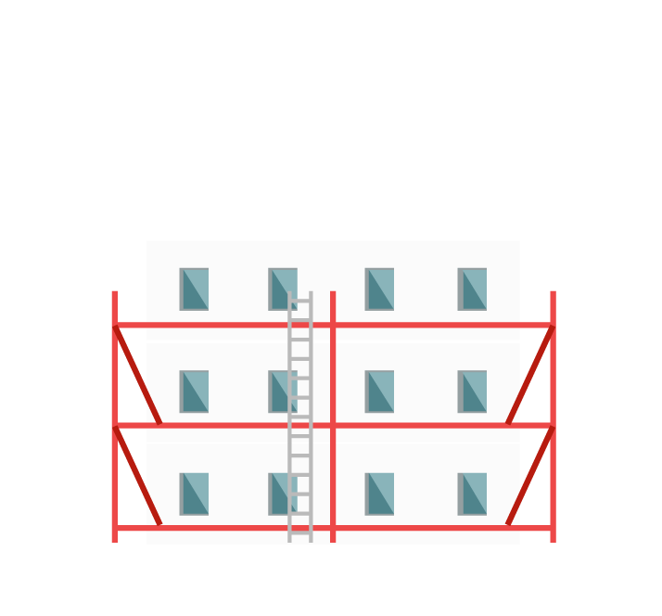
How to achieve the energy efficiency goals?
New construction
Renovate existing buildings
1 -2 % each year
More than 90 %
Strong requirements for energy conservation in the Building Agency's building regulations
Greater opportunities for new technology and design in new buildings
Energy efficiency in existing building stock has the greatest impact
Notes:
Skärpta krav på energihushållning i Boverkets byggregler kräver att nya byggnader ska byggas med mycket låg energiprestanda. Det är extra viktigt att den area som kommer till är energieffektiv. Men det räcker inte att bara bygga nytt. Vi måste också renovera det befintliga beståndet. Andelen som byggs nytt varje år är ca 1-2 % från hela byggnadsbeståndet. Över 90% av de byggnader som vi har idag kommer att finnas även 2050. Endast genom en kraftig minskning av energianvändningen i den befintliga bebyggelsen kan vi nå våra miljömål. Även vid ändring av befintliga byggnader finns i Boverkets byggregler (BBR) krav på energihushållning.
Varför vi jobbar hårt med nya byggnader är att, det finns större möjligheter med ny teknik och utformning i nya byggnader som kan användas till det befintliga beståndet senare.

Slide 32
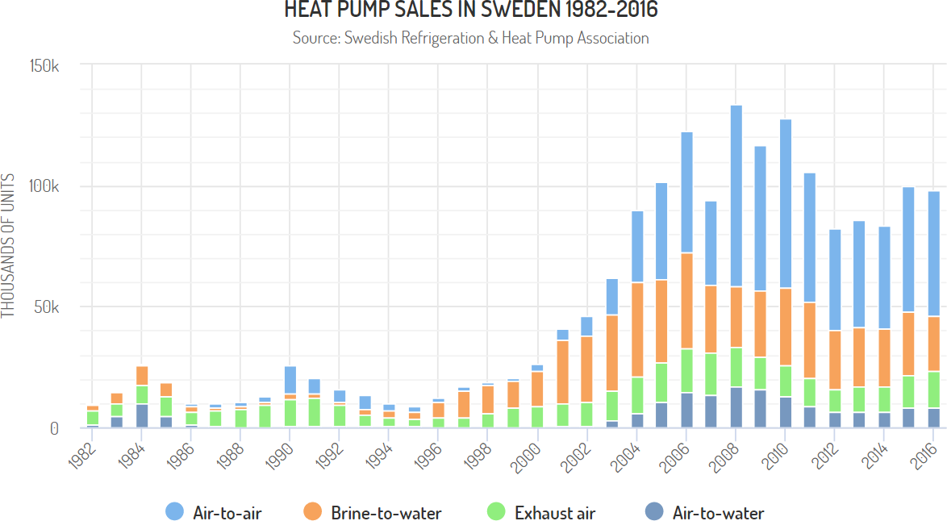

Slide 33
Testlab by the Swedish Energy Agency
Situated in Stockholm
About 5 employes, practical tests; for example washing machines, TV, lighting, dishwashers, heatpumps
To provide objective and comparable information to consumers about different products
Market control, samples to verify that products meet the eco-design requirements for efficiency and function and that they have the correct energy labeling
Inspire manufacturers in their product development, for more efficient products with good function
Support the EU for eco-design requirements and energy labeling

Slide 34
Energy labeling for packages / systems
(boiler / heat pump + temperature regulator and / or solar heating equipment)
A new role for dealers and installers
Applies to combinations of boiler / heat pump and temperature control and / or solar heating equipment
Shows energy efficiency for a combination of products
Also available for the combination of water heater + solar heating
20 years in 2015

Slide 35
HALLÅ
KONSUMENT!
Hello consumer! – www.hallåkonsument.se
National information service for consumer issues
Coordinated by the Swedish consumer agency
Advice on energy saving and sustainability
Link to municipal energy and climate advisors

Slide 36
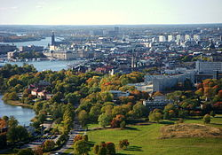
Thanks for your attention!
Carin Råberger
Environmental Engineer
Program manager Resource efficient Buildings
carin.raberger@energimyndigheten.se
Questions are welcome!

